Slide 1
Projet d’harmonisation des services de relève en Chaudière-Appalaches Un partenariat mobilisateur
Présenté par
Stéphane Marcoux, coordonnateur au programme SAPA – Thetford
Direction du programme SAPA
Colloque Pour le mieux-être des aînés
11 avril 2019

Slide 2
AIDANT
AIDÉ

Slide 3
AIDANT
AIDÉ
SOLITUDE

Slide 4
REPÉRAGE
OFFRE DE SERVICE
RLS

Slide 5
PROJET PILOTE SUR LES PROCHES AIDANTS

Slide 6
HISTORIQUE DU PROJET
Mandat
Procéder à l’analyse de l’offre actuelle en répit dans le territoire de Chaudière-Appalaches;
Identifier les écarts touchant l’offre de service ou l’intensité de service, le cas échéant;
Identifier les éléments qui complexifient l’accès aux services de répit;
Proposer aux partenaires concernés un ensemble de mesures qui permettraient d’optimiser l’offre de service de relève.

Slide 7
Constats
Deux principales lacunes
dans la gestion et la prestation des services
La gestion par programme des services complexifie le travail des intervenants qui doivent articuler l’offre de service à travers les différents critères, ce qui les éloigne du besoin réel du proche aidant.
La collaboration entre les partenaires peut à l’occasion connaître certaines difficultés dans certains territoires de RLS.

Slide 8
Recommandations
Élaborer un modèle de services de relève harmonisé (SRH) à partir des formules existantes
Expérimenter son implantation dans le territoire
Documenter les impacts (coûts, bénéfices) sur les besoins réels du proche aidant

Slide 9
Description du projet
Formation du projet
Élaboration du modèle d’affaire
Actualisation du projet sur 3 mois
Rapport final
Clientèle ciblée
Le volet repérage
L’offre de service
Le référencement
Suivi qualité

Slide 10
FOCUS GROUPE – PROCHES AIDANTS
Stabilité
Qualité
Coût - $
Offre de service adaptée aux besoins
Évaluation de l’épuisement

Slide 11
VOLET REPÉRAGE
Trajectoire de repérage
Repérage
Relance
Accueil
Accueil
Évaluation – Planification
Organisation
Ligne Info-Aidant
GMF et
clinique privés
RLS
Coopérative de services
L’Appui CA
INFO-AIDANT
Info-aidant / Relance
Organismes
communautaires
TDM
CISSS-CA
t.s. / inf.
Autres:
Policiers, etc
CISSS-CA
- Thetford -
Usager connu

Slide 12
Outils de repérage
Organisme | Agents de repérage | Cartes d’information | Cartes de références
Association de l’action volontaire Appalaches | Équipe de bénévoles de la popote roulante (10) | 135 (51 %) | 31
Société Alzheimer Chaudière-Appalaches | Intervenante du secteur (1) | 21 ( 7,9 %) | 2
Conseil des aînés et des retraités de la MRC des Appalaches | Travailleur de milieu (1) | 0 | 0

Slide 13
Outils de repérage
Organisme | Agents de repérage | Cartes d’information | Cartes de références
Coopérative de services de la région de Thetford | Responsable des programmes (1) | 40 (15 %) | 20
CISSS de Chaudière-Appalaches, secteur Thetford | Infirmières auxiliaires, travailleurs sociaux, techniciens en assistance sociale (8) | 70 (26 %) | 30
Total 5 | 21 | 266 | 83

Slide 14
Type de références
Organisation | Nombre de références
AAVA | 3
CISSS-CA | 6
Organisations périphériques | 3
Autres | 35
Total | 47

Slide 15
Constats
Les proches aidants sont unanimement reconnaissants que l’on prenne le temps de les contacter pour savoir si on peut les aider, et si oui, de quelle façon.
Très peu de proches aidants rejoints en précocité.
Les demandes de relance très rapprochées. Estimation initiale, délai de 3 mois.

Slide 16
VOLET Offre de service
Profil de clientèle aidée : profil Iso-SMAF 5 à 11
Profil du proche aidant : 53 à 86 ans
Focus group en début de projet et fin de projet
Approche préconisée en dyade
Besoins identifiés
Offre de service RLS, nouveau modèle d’affaires, clinique et financier

Slide 17
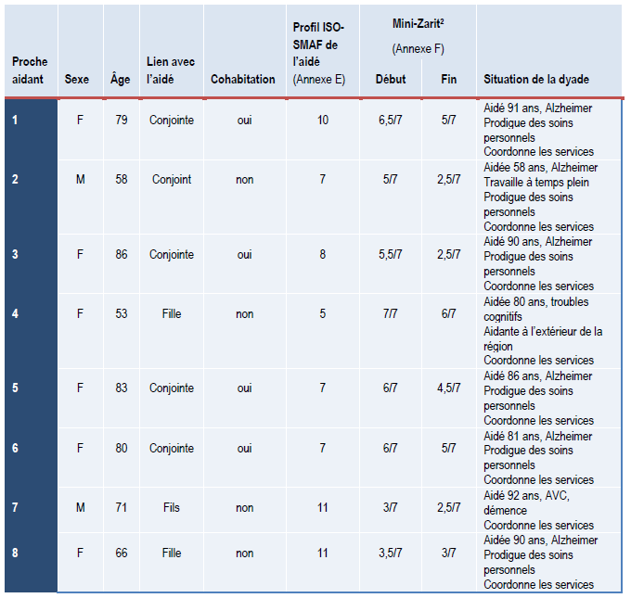
Synthèse des portraits des dyades aidant-aidé

Slide 18
OFFRE DE SERVICE
Besoins identifiés
Offre de service RLS, nouveau modèle d’affaires, clinique et financier

Slide 19
Recommandations générales
1. | Enjoindre le CISSS à prendre le leadership de la démarche d’harmonisation des services de relève pour s’assurer de l’atteinte des objectifs.
2. | Mettre en place un comité pour établir et mettre en œuvre le plan d’harmonisation des services de relève.
3. | Soutenir les comités proches aidants locaux dans chacun des secteurs du CISSS.
4. | Nommer dans chaque territoire une personne responsable de l’harmonisation de la gestion de l’offre de service de relève au niveau local.

Slide 20
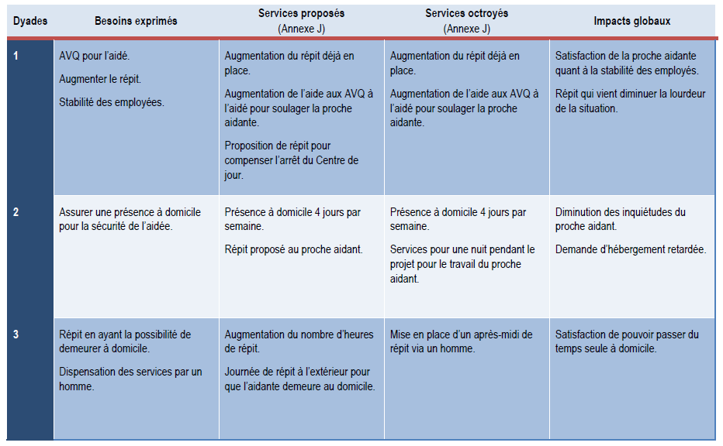
Synthèse des besoins exprimés et des services déployés

Slide 21
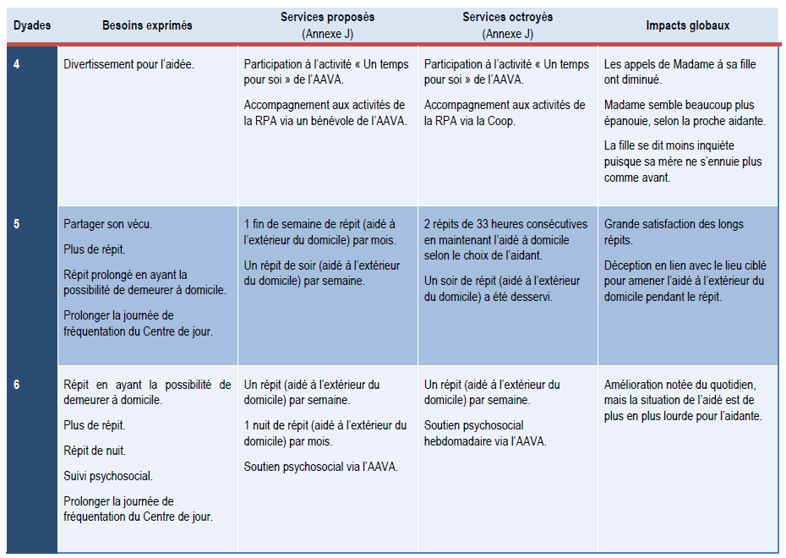
Synthèse des besoins exprimés et des services déployés (suite…)

Slide 22
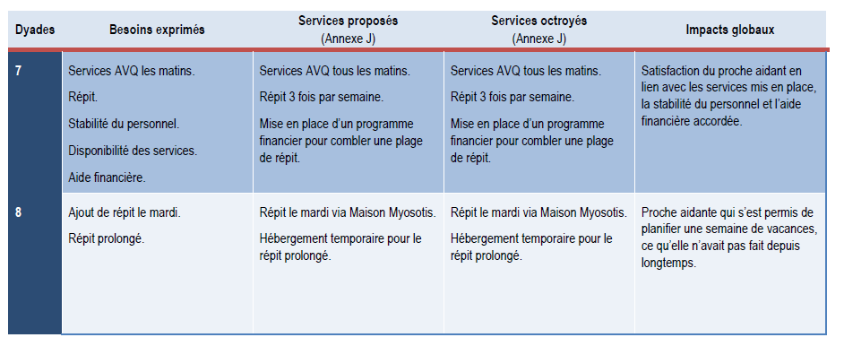
Synthèse des besoins exprimés et des services déployés (suite…)

Slide 23
DIFFÉRENTS ENJEUX RLS
Déploiement de l’offre de service
Enjeux administratifs
Créativité
Harmonisation des pratiques
Enjeux financiers
Équité

Slide 24
Recommandations spécifiques
Volet « Trajectoire de repérage »
5. | Repérage Implanter une structure de repérage dans chacun des territoires de RLS de la région Chaudière-Appalaches.
6. | Premiers contacts et relance Mandater une seule organisation régionale à assumer le rôle de gestionnaire de contacts avec les PAA repérés (suivi des données et processus régional).
7. | Référencement vers les ressources Établir un mécanisme permettant de faire le suivi de la qualité des références des proches aidants vers les ressources

Slide 25
Recommandations spécifiques
Volet « Offre de service »
8. | Évaluation des besoins Privilégier l’évaluation de la dyade aidant-aidé avec les outils reconnus.
9. | Évaluation des besoins Ouvrir un dossier clinique au proche aidant, lorsque requis, accessible à l’ensemble des intervenants impliqués, et ce, dans le respect des politiques de confidentialité.
10. | Prestation de services Préconiser, sur le plan organisationnel, une approche d’intervention axée sur la dyade aidant-aidé tout au long du processus d’intervention.
11. | Prestation de services Harmoniser les programmes de relève et les services à domicile pour l’ensemble de la région.

Slide 26
QUESTIONS OU COMMENTAIRES
Le rapport du projet pilote sur les proches aidants est disponible sur le site internet du CISSS de Chaudière-Appalaches à l’adresse :
www.cisss-ca.gouv.qc.ca
Section CISSS / Rapports et publications administratives / Thème Aînés

